Slide 1
Réunion hebdomadaire
7 décembre 9h30

Slide 2
Sommaire
Généralisation de Modèle
Boites noires diverses
Mario Gan
Top Trumps
Landscape & Buoy

Slide 3
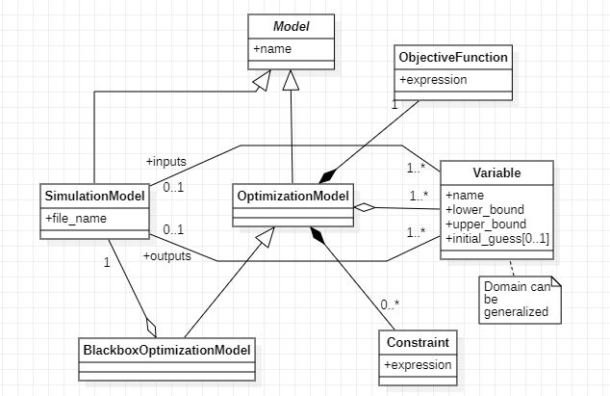
1 – Généralisation de Modèle
Diagramme de Classe :
Faire de Minibex une boite noire de résolution des systèmes d’équation. Nomad n’appelle donc que des blackbox.
Objectif :
Créer un template de fichier passerelle entre minibex et un executable.

Slide 4
2 – Boites noires diverses
Mario Gan :
Wrapper en cours. Toujours pas de réponse quand à l’accès à la seed.
Top Trumps :
En cours, quelques difficultés dans la manière d’appeler des fonctions c via ctype.
Landscape & Buoy :
Documentation en cours de lecture.

Slide 5
Conclusion
Avenant à la convention de stage ? Remarques particulières ? Prochaine réunion : Mardi 14 décembre 9h30

